Slide 1

任务3 版面设计

Slide 2

能力目标
能够根据需求形成网站版面的结构草图
能够根据网站版面的结构草图，搜集、处理、加工素材设计出网站的整套版面
掌握网站版面的设计过程，并培养学生细心严谨的工作态度

Slide 3
知识目标
掌握网站版面结构草图的画法；
熟悉企业网站常见的版位，并掌握版位的命名方法；
熟悉网站版面设计的过程及设计的方法；
掌握使用相关软件（fireworks或Photoshop）设计整套网站版面的方法。

Slide 4

任务描述
本次工作任务主要是根据需求分析的结果，自行寻找合适的素材，使用图形图像处理软件设计网站的整套版面，包括首页版面、“关于我们”版面、新闻动态列表页版面、新闻动态内容页版面，产品展示列表页版面、产品展示内容页版面、“给我留言”版面吗、“联系我们”版面。

Slide 5
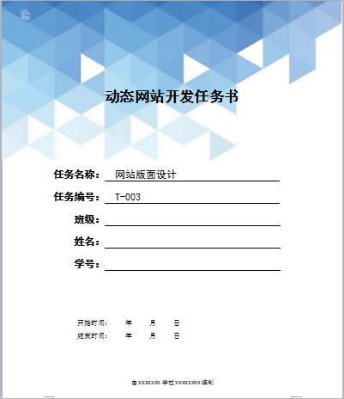
任务描述/任务书
子任务1：利用所提供的素材，使用photoshop或fireworks设计网站“首页”版面（30分）
子任务2：利用所提供的素材，使用photoshop或fireworks设计网站“关于我们”版面（10分）
子任务3：利用所提供的素材，使用photoshop或fireworks设计网站“新闻动态”版面（20分）
子任务4：利用所提供的素材，使用photoshop或fireworks设计网站“产品展示”版面（20分）
子任务5：利用所提供的素材，使用photoshop或fireworks设计网站“给我留言”版面（10分）
子任务6：利用所提供的素材，使用photoshop或fireworks设计网站“联系我们”版面（10分）

Slide 6

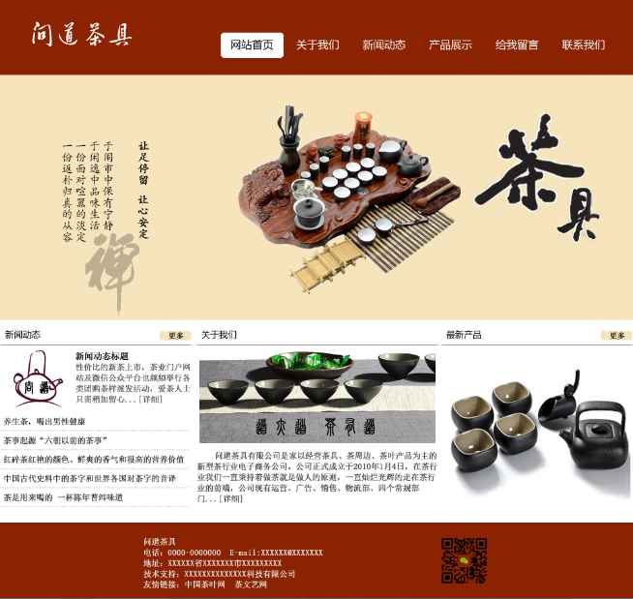
子任务1：设计首页版面
1 设计“首页” 版面结构草图；
2 设计首页版面
（1）设计“页头”版位；
（2）设计“焦点幻灯”版位；
（3）设计“新闻动态”“关于我们”“最新产品”所形成的横向版位；
（4）设计“页尾”版位。

Slide 7
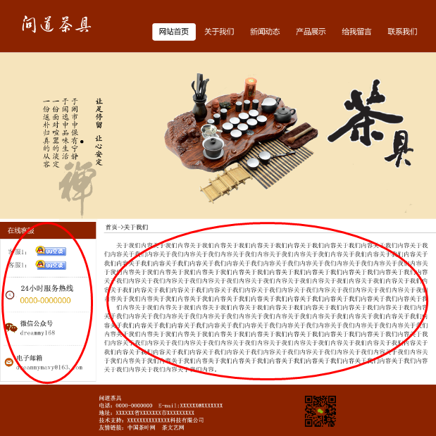
子任务2：设计关于我们版面
1 设计“关于我们” 版面结构草图；
2 设计“关于我们”版面

Slide 8
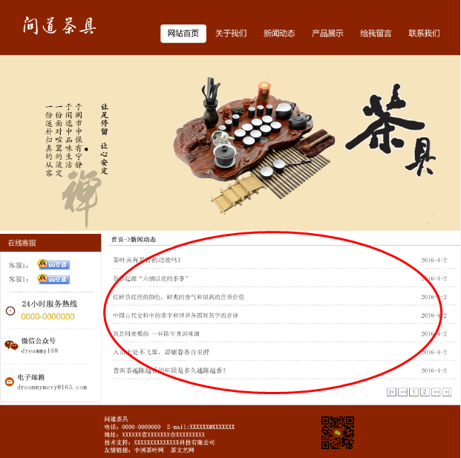
子任务3：设计新闻动态版面
1 设计“新闻动态”列表页版面
（1）设计“新闻动态”列表页版面结构草图
（2）设计“新闻动态”列表页版面

Slide 9
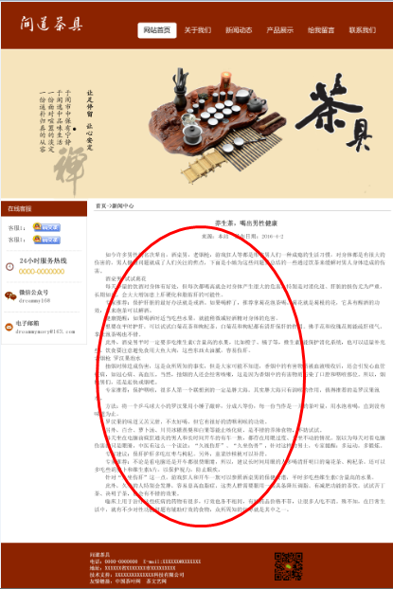
子任务3：设计新闻动态版面
2 设计“新闻动态”内容页版面
（1）设计“新闻动态”内容页版面结构草图
（2）设计“新闻动态”内容页版面

Slide 10
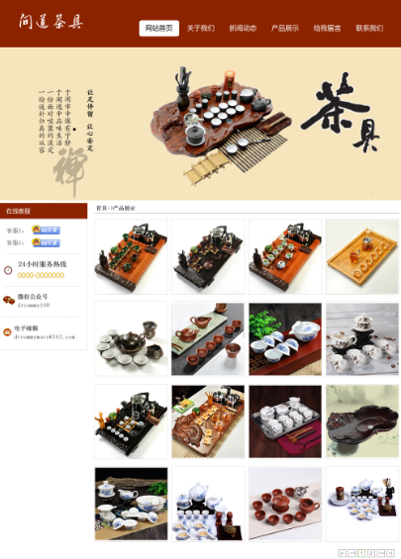
子任务4：设计产品展示版面
1 设计“产品展示”列表页版面
（1）设计“产品展示”列表页版面结构草图
（2）设计“产品展示”列表页版面

Slide 11
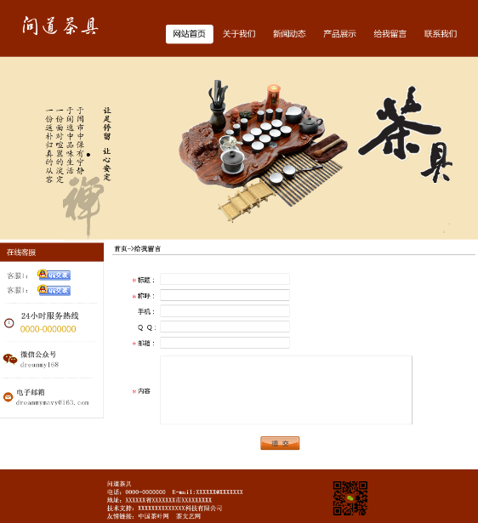
子任务5：设计给我留言版面
设计“给我留言”版面结构草图
设计“给我留言”版面

Slide 12
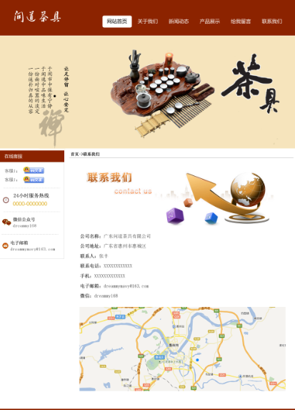
子任务6：设计联系我们版面
设计“联系我们”版面结构草图
设计“联系我们”版面

Slide 13
THANK YOU !

